Slide 1
Профилактика экзаменационного стресса

Slide 2
Понятие экзамен
«Экзамен» в переводе с латинского – «испытание».
Экзамен -проверочное испытание по какому-нибудь учебному предмету(по словарю Ожегова).
Экзамен- проверка знаний в условиях стресса и непредсказуемого результата.

Slide 3
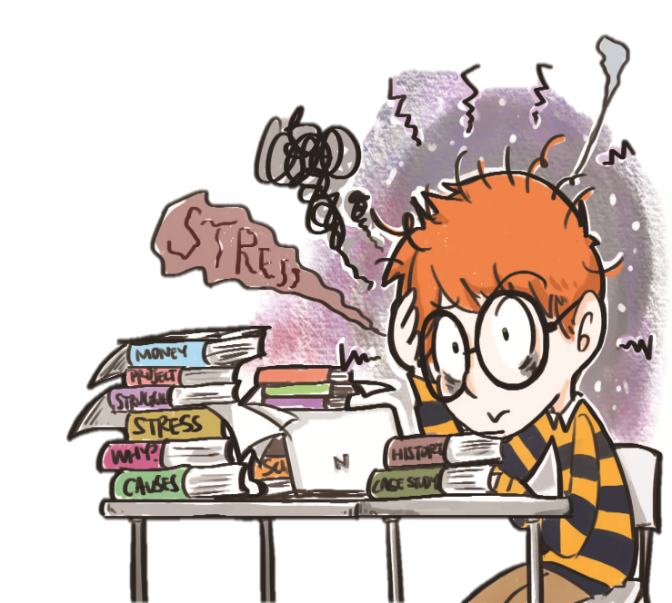
Понятие Стресс
Под стрессом понимают состояние психического напряжения, возникающее у человека в процессе деятельности в наиболее сложных, трудных условиях, как в повседневной жизни, так и при особых обстоятельствах. Термин «стресс» ввел канадский физиолог Г. Селье. Экзаменационный стресс- определенный вид стресса, возникающий в результате информационных перегрузок.

Slide 4
Причины экзаменационного стресса
интенсивная умственная деятельность,
нагрузка на одни и те же мышцы и органы из-за длительного сидения за учебниками,
нарушения режима сна и отдыха
отрицательные переживания.

Slide 5
Физиологические симптомы
усиление кожной сыпи;
головные боли;
тошнота;
диарея;
мышечное напряжение;
углубление и учащение дыхания;
учащённый пульс;
перепады артериального давления.

Slide 6
Эмоциональные симптомы
чувство общего недомогания;
растерянность;
паника;
страх;
неуверенность;
тревога;
депрессия;
подавленность;
раздражительность.

Slide 7
Когнитивные симптомы
чрезмерная самокритика,
сравнение своей подготовленности с другими в невыгодном для себя свете;
неприятные воспоминания о провалах на экзаменах в прошлом (своих или чужих);
воображение отрицательных последствий неудачи на экзамене (исключение из вуза, лишение стипендии и т. п.);
кошмарные сновидения;
ухудшение памяти;
снижение способности к концентрации внимания, рассеянность.

Slide 8
Поведенческие симптомы
y стремление заниматься любым другим делом, лишь бы не готовиться к экзамену;
избегание любых напоминаний об экзаменах;
уменьшение эффективности в учёбе в экзаменационный период;
вовлечение других людей в тревожные разговоры о предстоящих экзаменах;
увеличение употребления кофеина и алкоголя;
ухудшение сна и ухудшение аппетита.

Slide 9
Как победить экзаменационный стресс
Начинай готовиться к экзаменам заранее, понемногу.
Организуй правильно режим дня. Готовься к экзамену не более 8 часов в день.
В интерьер комнаты добавь желтый и фиолетовый цвет, поскольку эти цвета повышают интеллектуальную активность.
Составь план на каждый день.
Чередуй занятия и отдых
Избегай длительного проведения перед компьютером
Жизненно необходим полноценный сон не менее 8 часов
Питание должно быть 3–4-разовым, калорийным и богатым витаминами. Употребляй в пищу грецкие орехи, молочные продукты, рыбу, мясо, овощи, фрукты, шоколад.

Slide 10
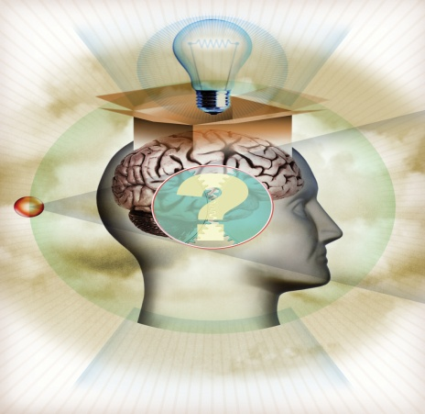
Психологические рекомендации для лучшего запоминания
Тренировка памяти 20–25 минут в день.
Продуктивность запоминания меняется в течение дня. Память наиболее цепкая и острая между 8 и 12 часами.
Из потока информации необходимо выбрать наиболее существенное.
Вопросы, которые предстоит выучить, в начале проработайте карандашом
Интерес к информации способствует запоминанию.
Старайтесь придавать запоминаемому материалу эмоциональную окраску
Условием хорошего запоминания является понимание того, что надо усвоить.
«Фактор края». При запоминании и повторении нужно уделить особое внимание середине текста.
Секрет магической "семерки" При одновременном восприятии она способна удержать и затем воспроизвести в среднем лишь семь объектов
Если работаешь с двумя материалами –начинай с большего
Лучше повторять на утро пройденный вчера материал
Начинать запоминать материал нужно с самого
трудного раздела
Запоминанию способствуют выписки из прочитанного,
представление в виде схем, опорных сигналов,
проговаривание про себя и вслух
Метод ассоциаций
Лучше учить с перерывами, чем подряд, лучше понемногу, чем все сразу

Slide 11
Формулы самовнушения
Формулы самовнушения - простые краткие утверждения, имеющие позитивный характер.
Мысленно проговаривайте формулу:
«Я – спокоен – и уверен – в себе!»
· «Мысли ясные, четкие»
«Моя память работает хорошо»
«Я ощущаю бодрость и уверенность в себе»
«Моя речь спокойная, уверенная, неторопливая»

Slide 12
Созидающая визуализация
В период подготовки к экзамену нужно представлять себе (визуализировать) процесс сдачи этого экзамена.
1. Вы представляете себе, что Вы отвечаете уверенно, красиво; выглядите при этом тоже уверенно, и речь Ваша звучит гладко, без запинки; слова находятся легко, а мысли появляются быстро.
2. Вы видите и слышите не только себя (и нравитесь себе!), но и экзаменаторов: они поощряют Ваш ответ изменением мимики, жестами, сдержанными кивками головы, может быть, даже улыбками.
3. Вы визуализируете весь процесс каждый раз по-разному: изменяете место действия (знакомая обстановка класса, незнакомые аудитории, залы), меняете расположение столов и места Вашего ответа, меняете лица экзаменаторов (знакомые учителя, незнакомые преподаватели).
4. У Вашей визуализации должен быть «хэппи энд».

Slide 13
Дыхательные упражнения
Ровное дыхание 4 мин.
Сделать глубокий вдох и затем медленный выдох –вдвое длиннее вдоха
Через 3-5 минут после начала дыхательных упражнений можно добавлять к ним формулы самовнушения: «Я – расслабляюсь – и – успокаиваюсь».

Slide 14
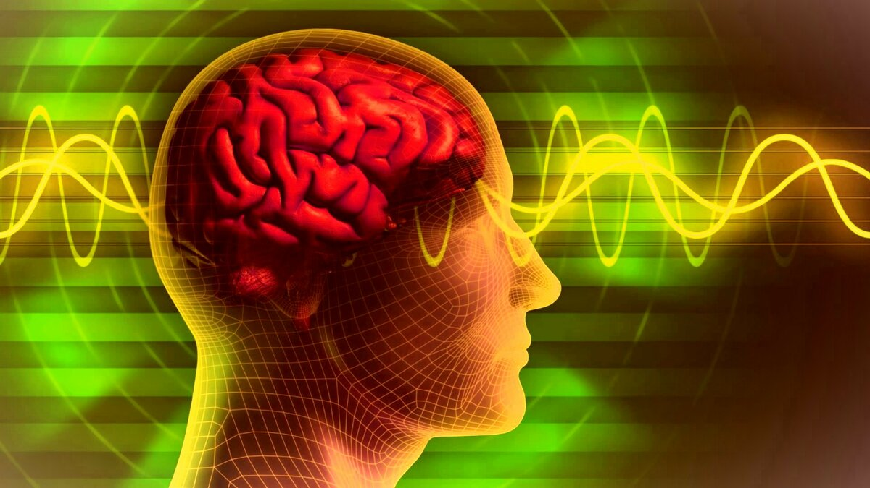
Гармонизация работы полушарий мозга
Перекрестный шаг: правая рука кладется на левое колено. При каждом шаге правая нога ставится в левую сторону, а левая нога – в правую.
Руки вытягиваются вперед, ноги поочередно поднимаются и касаются ладони противоположной руки.
Можно начертить на листе бумаги (лучше формата А4) от угла до угла крест в виде буквы «Х». И внимательно смотреть на него минуту-две. Когда глаза пытаются «сканировать» такое изображение, в работу включаются оба полушария.

Slide 15
Несколько пожеланий
Поверь в себя!
Сосредоточиться нужно не на своей тревоге и ожидании, а на подготовке и самопроверке перед экзаменом!
Смотрите на все в перспективе!

Slide 16
Удачи на экзаменах!
Спасибо за внимание!

